Slide 1
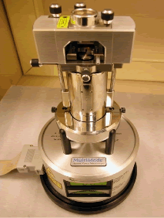
INF12: Rasterkraftmikroskopie
(KV5: Bildbearbeitung und Datenauswertung)
Alexander Schwarz
aschwarz@physnet.uni-hamburg.de
Gruppe R (Rastersondenmethoden, Prof. Wiesendanger)
www.nanoscience.de
Studium an der UHH (1988)
Diplom (1994) und Promotion (1998) an der UHH (Prof. Wiesendanger)
Wissenschaftlicher Mitarbeiter an der UHH (Prof. Wiesendanger; Schwerpunkt Rasterkraftmikroskopie)
Verwendetes Gerät:
Nanoscope IV; Erstanschaffung 1993 mit modernen Erweiterungen (die letzte 2021); aber: veralteter Computer notwendig, der nicht mehr am Netz ist → Modernisierung!
Arbeitspferd: bis ca. 2000 Verwendung für zahlreiche (>20) Diplom- & Doktorarbeiten (hauptsächlich zur Reibung, aber auch EFM & MFM)
danach: Einsatz in Praktika, sporadisch auch für Kooperationen mit Industrie (Exabyte, Weller, Beiersdorf, …) & Forschung (UKE zu Prionen, aktuell im EU-Projekt OXiNEMS)

Slide 2
Ziele, wie ich sie sehe
Physik begreifen: interessanter und „besser“ als Vorlesungen & Übungen
  Vorbereitung
  praktische Durchführung
  Auswertung
  Nachbereitung
Rasterkraftmikroskopie
  Bedeutung in Wissenschaft & Forschung an Universitäten, MPIs etc.
  Bedeutung in der Forschung & Entwicklung sowie Qualitätskontrolle in der Industrie
Wissenschaftliches Arbeiten
  experimentelles Arbeiten
  wissenschaftlicher Diskurs (niederschwelliger!)
  Notizen machen
  detailliertes Verständnis des Messvorgangs erarbeiten
  Statistische & systematische Fehler
  Auswahl der besten Methode zur Messung einer physikalischen Größe aus der Fehlerbetrachtung
  wissenschaftliche Veröffentlichungen lesen (und dort beschriebene Methoden anwenden)
Verbindung zu Vorlesungsinhalten und Thematiken, die nicht direkt den Versuch selbst berühren

Slide 3
Ablauf INF12: Rasterkraftmikroskopie
Vorbesprechung vor der eigentlichen Versuchswoche (Versuchsablauf, Vorbereitung, Protokoll, Knackpunkte, ...)
Montag: Einführung
  Funktionsweise (statischer Modus, Regelkreis, Abbildungsfehler…)
  Messungen an einer Gitterstruktur (Optimierung der Abbildungsparameter)
  Datenauswertung (Ebenenausgleich, Linienprofile, …)
Dienstag: Graphit & Kräfte
  Atomare Struktur ⇔ Topographie, Messung einatomar hoher Stufen
  Kraft-Distanz-Kurve (ausführliche Diskussion der relevanten Kräfte)
    Energielandschaft ⇔ Form der Kraft-Distanzkurve (übersprungener Bereich
    Bestimmung der Federkonstante und Bestimmung der Adhäsionskraft
Mittwoch: Dynamischer Modus (Amplitudenmodulationsmodus = Tapping Mode)
  Funktionsweise (Bewegungsgleichung, Amplituden & Phasenmessung mit Lock-In)
  Amplitudeneichung auf Graphit
  Messung im dynamischen Modus an CD (Topogr. ⇔ Funktion), Aluminiumfolie (Topogr. ⇔ Reflektivität), …
Donnerstag: Nachholtag, Restarbeiten, Untersuchung eigener Proben
Freitag: Seminar
Genauere Datenauswertung kann zuhause erfolgen
KV5

Slide 4
Ablauf KV5: Bildbearbeitung und Datenauswertung:
Vorbesprechung vor der eigentlichen Versuchswoche (Versuchsablauf, Vorbereitung, Protokoll, Knackpunkte, ...)
Vormittag: Einführung
  Funktionsweise der Rasterkraftmikroskope (statischer Modus, Regelkreis, Abbildungsfehler)
  Messungen eines Eichgitter zur Bestimmung der x- & y-Periodizität sowie der z-Höhe
Nachmittag: Datenauswertung
    Ebenenausgleich
    Linienprofile: Messung der Höhe & Periodizität
    Histogramm: Messung der Höhe
    Fourier-Transformation: Messung der Periodizität
Genauere Datenauswertung kann zuhause erfolgen

Slide 5
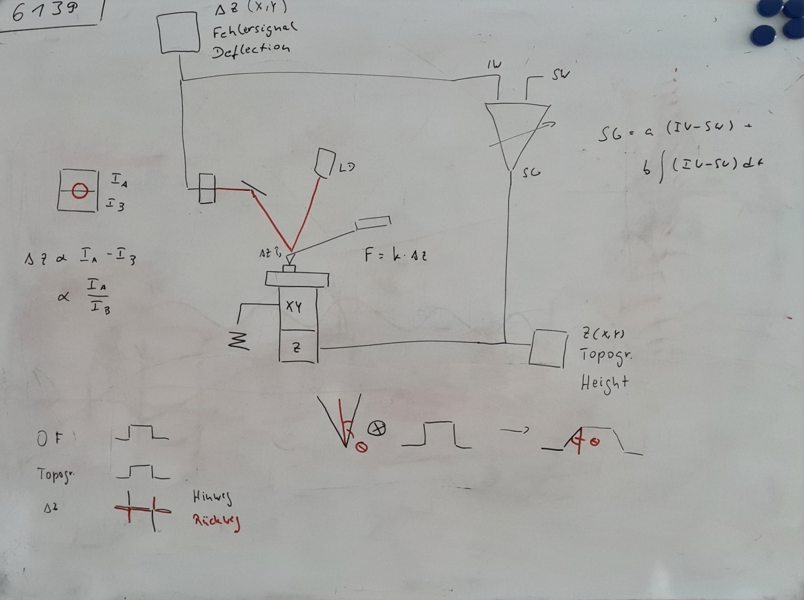
Tafelbild Montag Vormittag
die Tafelbilder erstellen die Studierenden (ich sorge dafür, dass sie sachlich richtig sind)
die Tafelbilder ergeben sich aus unserer Diskussion
jeden Tag gibt es neue Tafelbilder

Slide 6
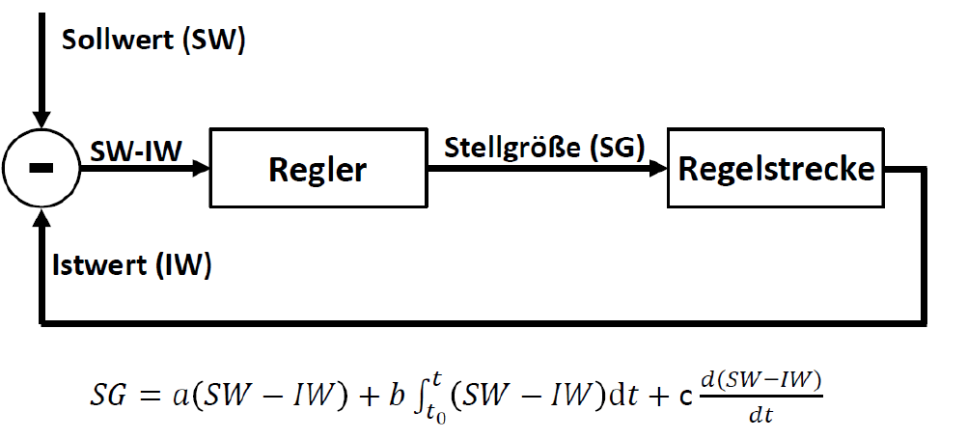
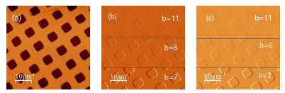
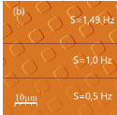
Optimierung des Regelkreis
Topographie Z(X)
Δz(X)-Fehlersignal Hinweg
Δz(X) -Fehlersignal Rückweg
ideal: IW = SW = const.
Δz-Auslenkung = Fehlersignal
Topographie
(Lochgitter)
Hinweg
Rückweg
Einfluss der
Rastergeschwindigkeit
Einfluss der Regelkreisverstärkung

Slide 7
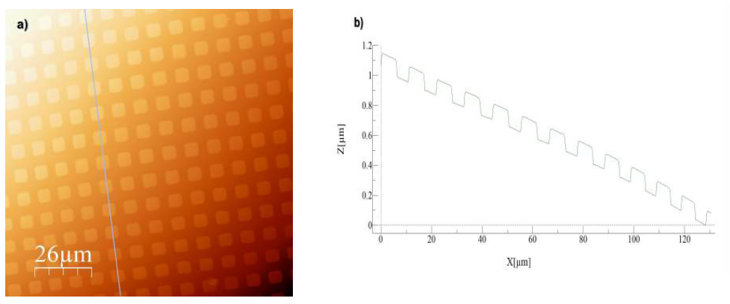
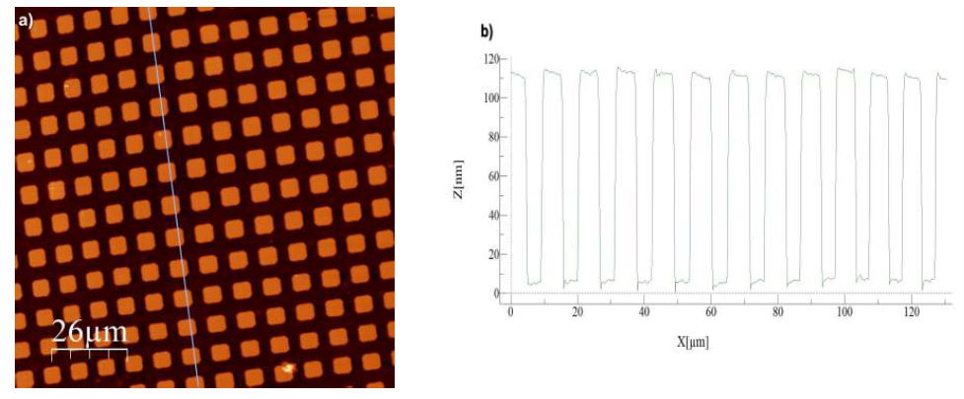
Ebenenausgleich & Linienprofil
Nachbearbeitung der Rohdaten
xy-Abstand
z-Höhe

Slide 8

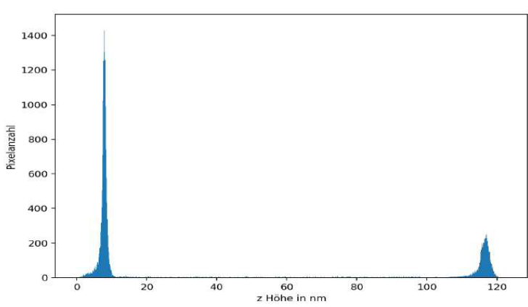
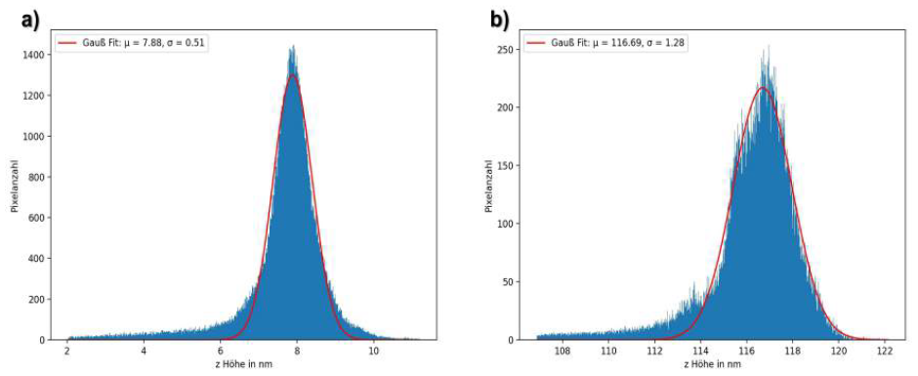
Histogramm (INF12 & KV5)
z-Höhe
Gauß-Fit
Gauß-Fit

Slide 9
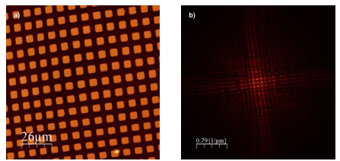
Fourier-Transformation (KV5)
Messung der xy-Periodizität aus Abständen im reziproken Raum

Slide 10
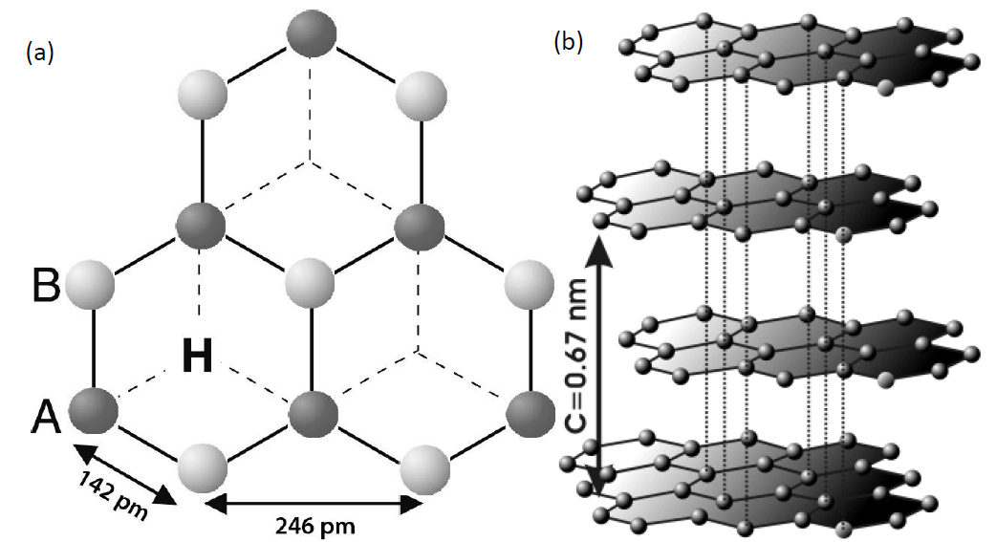
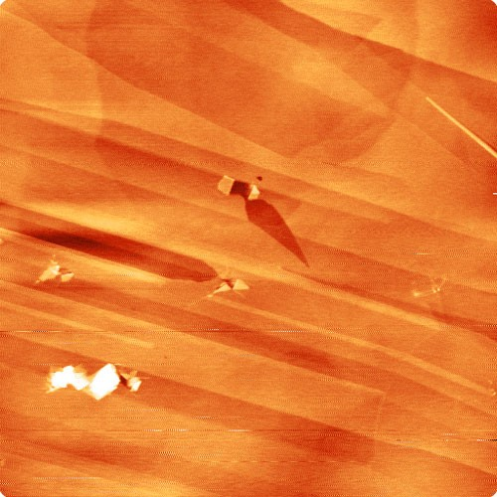
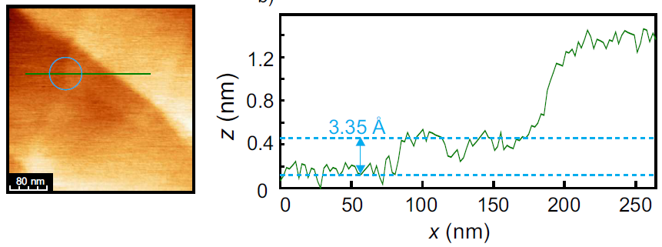
2. Tag: Graphit (HOPG)
Van der Waals Bindung & kovalente Bindung
Besetzung der Energieniveaus von elementarem Kohlenstoff
Unterschied Diamant ⇔ Graphit
Hybridisierung beim Kohlenstoff
Stoff aus P III & PIV: steht nicht explizit in der Versuchsmappe
Einatomar hohe Stufe zwischen zwei Terrassen.
Stufen und Terrassen auf Graphit: 5 µm x 5 µm
Atomare hohe Stufen auf Graphit: 0,5 µm x 0,5 µm

Slide 11
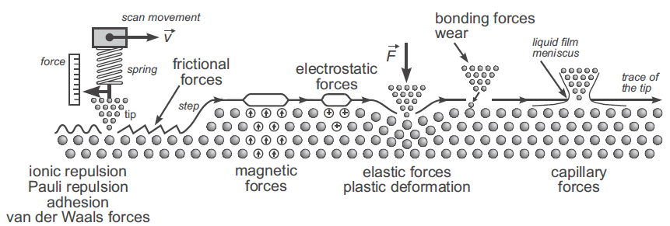
2. Tag: Kräfte
nicht nur Aufzählung, sondern auch Ursprung, z.B. der van der Waals Kraft
alles elektromagnetische Kräfte
minimal detektierbare Kraft (thermisches Limit): ½k_{B}T = ½ k(Δz)² ⇒ Δz_{th} = (k_{B}T/k) ^{½} ⇒ F_{min} = k⋅Δz_{th} = (k⋅k_{B}T)^{½}
Diskussion geht über das hinaus, was in der Versuchsmappe steht

Slide 12
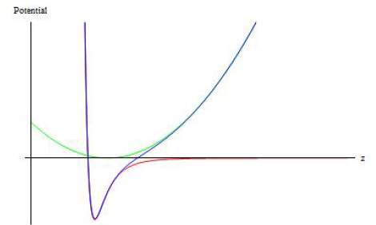
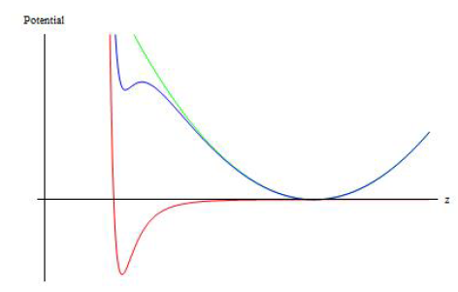
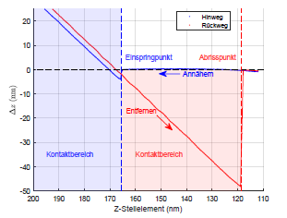
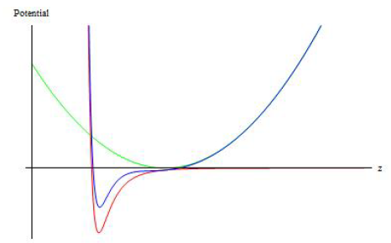
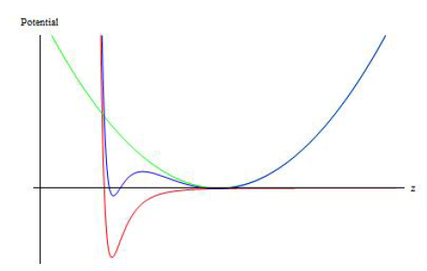

Kraft-Distanz-Kurve
1: weit weg
Parabelpotenzial dominiert
4: Kontakt:
Lennard-Jones-Potezial dominiert
4
Steigung = -1
1
2
3
2: Spitze bleibt im lokalen Minimum
3: Einspringpunkt
Sattelpunkt aus zwei Minimaht
Vorbereitungsaufgabe: Berechnung der Potenziallandschaft

Slide 13
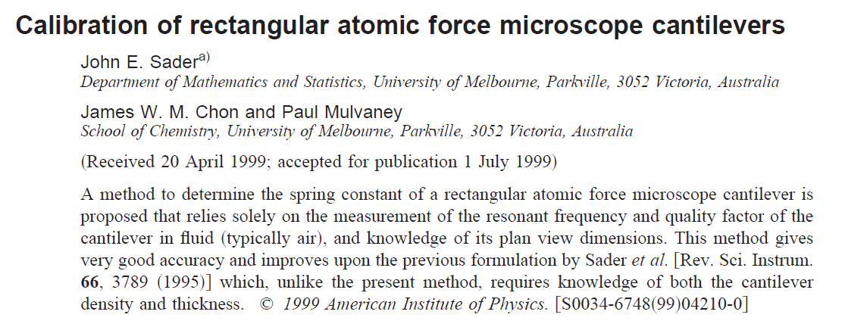







Bestimmung der Federkonstanten k
die Publikation ist nicht Bestandteil der Versuchsmappe
ausführliche Diskussion des Inhalts im Rahmen des Versuchs
aus Geometrie & Elastizitätsmodul
aus der Eigenfrequenz des Federbalkens (Cantilever)
im Vakuum:
$$ω_{vac}^{2}= \frac{k}{m}$$
in einem viskosen Medium (z.B. Luft):
(aus Massenträgheitsmoment eines Quaders)
aus:
$$m\ddot{z}+b\dot{z+}kz=0$$
⇒
$$\ddot{z}+\frac{b}{m}\dot{z+}\frac{k}{m}z=0$$
Federbalken ist keine punktförmige Masse m an masselose Feder!
Reibungseinfluss modifiziert Eigenfrequenz ω!
$m_{eff}= \frac{1}{4}m=M_{e}m$ & m = ρV
⇒

Slide 14
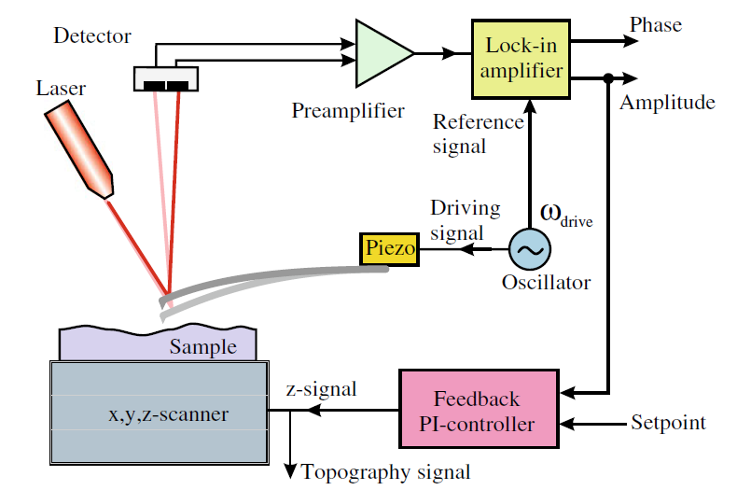
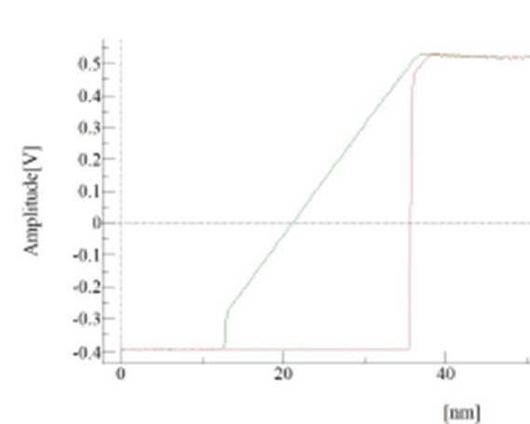

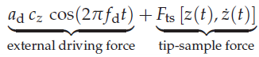
3. Tag: Amplitudenmodulationsmodus
(Tapping Mode)
A = A₀
A = 0
Hysterese wg. Adhäsionskraft
Amplitudeneichung aus Steigung und bekannter Z-Eichung
Unterschiede/Vorteile dynamischer Modus ⇔ statischer Modus

Slide 15
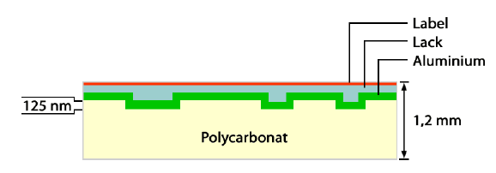
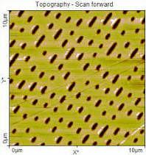
Neue Probe: Z.B. Compact Disk (CD)
(oder Aluminiumfolie, Haar, …)
n = 1.6
Laser 780 nm
CD Oberflächenstruktur ⇔ digitale Datenspeicherung

Slide 16
Probleme
generelle Probleme
Durcharbeiten vs. Lesen der Versuchsmaterialien
Notizen machen
Protokoll
  Verschriftlichung ohne roten Faden & generische Kapitelüberschriften (Einleitung, Theorie, Durchführung, …)
  Abbildungen: Bildunterschriften, Bezug in Haupttext, …
  signifikante Stellen bei Fehlerangaben
Versuch wird während der BSc-Arbeit durchgeführt
keine „Struktur der Materie“ Vorlesung
Plagiate (vorgekommen) & KI-generierte Texte (ChatGBT-Verdacht in INF13)
versuchsspezifische Probleme
Rechnung der Aufgabe aus der Vorbereitungsmappe wurde nicht durchgeführt (⇒ Nachbearbeitung notwendig)
wenig Eigeninitiative (Messung „eigener“ Proben)
Kräfte werden nur aufgezählt aber wenig darüber hinaus gehendes Wissen
  vdW: Ursprung = fluktuierender Dipol; warum 1/r⁶ Abhängigkeit; Einfluss der Spitze-Probe Geometrie
  elstat. WW zwischen metallischer Spitze und Probe ⇔ Bandstruktur, Lage Fermi-Energie
  …
von uns „erzeugte“ Probleme
zu große Erwartungshaltung meinerseits und von der Praktikumsleitung
Enttäuschung über schlechte Vorbereitung (schlechte Note reicht - schlechte Stimmung nicht zielführend …)
Altersunterschied

Slide 17
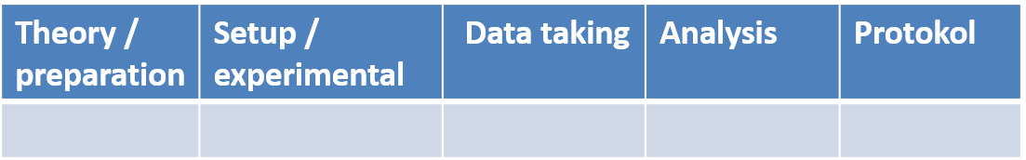
Grade Your Experiment
PI & PIII
primitiv
Knöpfe drücken
einfach
?
alle 5 Aspekte sind einfach – die Studierenden können es nur nicht,
  weil sie genau das Lernen sollen
  es noch nie gemacht haben
diese Tabelle sollten die Studierenden ausfüllen ⇒ wir brauchen eine studentische Evaluation

Slide 18
Ende

